Slide 1
Дети с детским церебральным параличом.

Slide 2
Что такое ДЦП?
Детский церебральный паралич – это группа заболеваний у детей с патологией центральной нервной системы. Термин «церебральный паралич» употребляется для характеристики группы хронических состояний, при которых поражена двигательная и мышечная активность с нарушением координации движений. Слово «церебральный» означает «мозговой» (от латинского слова «cerebrum» – «мозг»), а слово «паралич» (от греческого «paralysis» – «расслабление») определяет недостаточную, низкую физическую активность.

Slide 3
Причины: Антенатальные причины ДЦП у детей – это совокупность всех факторов, возникающих во время беременности и приводящих, впоследствии, к появлению ДЦП у ребенка. В первую очередь сюда относится внутриутробная гипоксия плода. Нервная система плода в процессе своего развития очень сильно чувствительна к недостатку кислорода. Если же его не хватает, то здесь образуются патологические очаги вместо нормальной ткани, которые и являются источником ДЦП. Причинами ДЦП во время беременности могут стать перенесенные инфекции, нарушение кровообращения в плаценте, повреждения нервной ткани плода, а также травмы, стрессы, тяжелые психологические переживания у беременной.

Slide 4
К интранатальным причинам ДЦП у детей относят родовые травмы, то есть травмы ребенка возникшие во время его прохождения по родовым путям. Этим травмам способствуют узкий таз, аномалии его строения, медленные или наоборот слишком стремительные роды, слабая родовая деятельность. Все это может привести к деформации костей черепа у ребенка и повреждению структур головного мозга. В редких случаях страдает позвоночник, а с ним и спинной мозг. Сюда можно отнести раннее отхождение околоплодных вод, неправильное предлежание плода.

Slide 5
Неонатальные причины ДЦП у детей – те причины, которые возникли уже после рождения ребенка. Наиболее частая из них – желтуха новорожденных или ядерная желтуха. Продукты распада гемоглобина очень токсичны и при попадании в головной мозг вызывают поражение определенных его структур, среди которых могут находиться и центры опорно-двигательного аппарата. В основе патологической желтухи новорожденных лежит несовместимость матери и ребенка по группе крови, резус-фактору или другим иммунным механизмам, а также поражение печени малыша (вирусный гепатит у матери).
Доказано также, что к ДЦП приводит употребление алкоголя во время беременности, курение, прием наркотических и других сильнодействующих веществ, некоторых групп лекарств, антибиотиков.

Slide 6
ФОРМЫ ДЦП
Двойная гемиплегия
Атонически-астатическая форма
Спастическая диплегия
Гемипаретическая форма
Гиперкинетическая форма

Slide 7
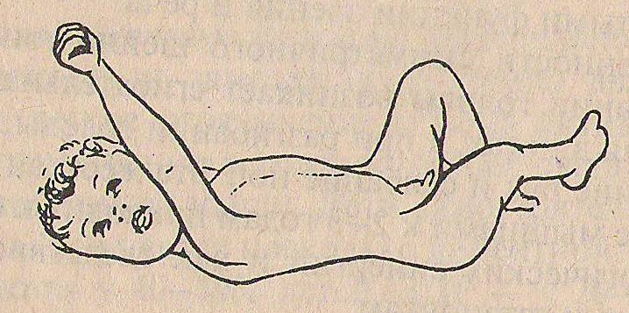
Двойная гемиплегия

Slide 8
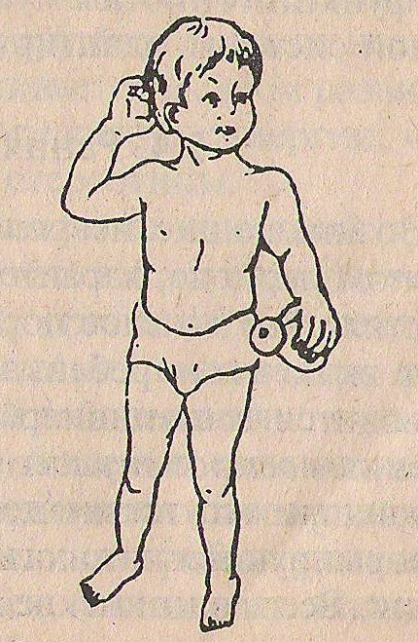
Атонически-астатическая форма

Slide 9
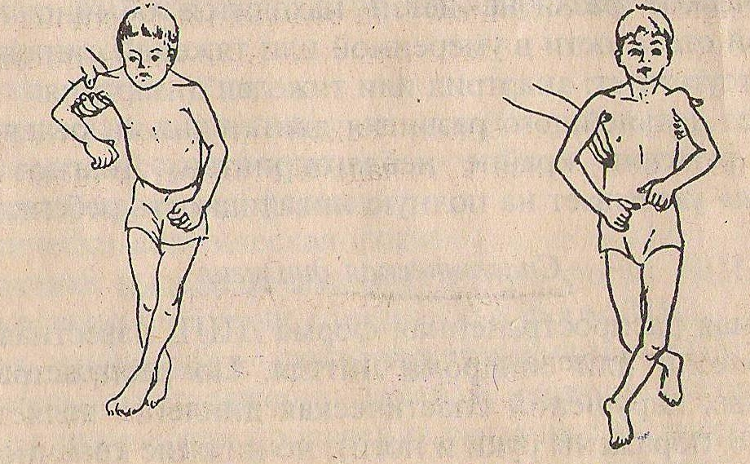
Спастическая диплегия.

Slide 10
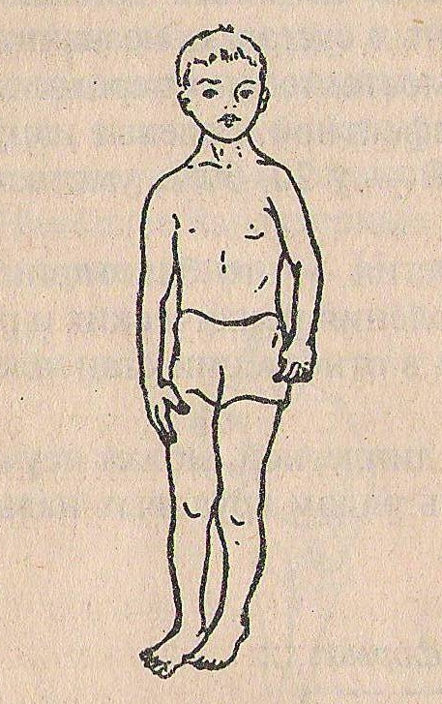
Гемипаретическая форма.

Slide 11
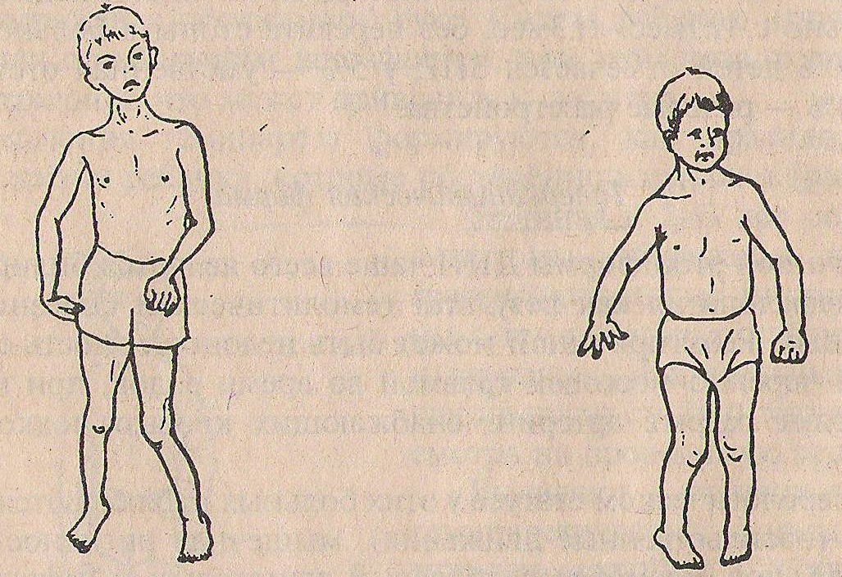
Гиперкинетическая форма.

Slide 12
Степени тяжести:
Лёгкая – физический дефект позволяет свободно передвигаться….
Средняя - дети нуждаются в частичной помощи…
Тяжёлая - дети целиком зависят от окружающих.

